Slide 2
Presented By
Bibi Fatema
Assistant Teacher
Noapara High School,
Raozan, Chattogram.
Class Six
English Second paper

Slide 3
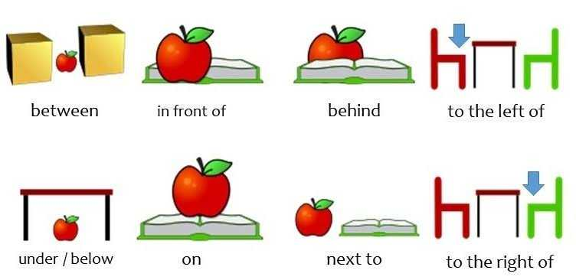

Slide 4
Title of the Lesson

Slide 5
Learning Outcomes
After completing this lesson students will be able to
know about preposition ;
know about the rules of using preposition;
Identify general preposition- under, on, in……etc.

Slide 6
Preposition
Rules of using preposition
Preposition | Rules | Example
At | স্থান, নির্দিষ্ট সময়, মূল্য, গতি, দায়িত্ব, দূরত্ব বুঝাতে ব্যবহৃত হয়। | He lives at Shahbag. The meeting will start at 3 pm. I bought this shirt at half price.
About | সম্বন্ধে, চারিদিকে, উপলক্ষে ও প্রায় অর্থে ব্যবহৃত হয়। | He knows nothing about this matter. It is about 5 o’clock.
After | পরে ও পেছনে ছোটা অর্থে ব্যবহৃত হয়। | I shall go there after lunch. He always runs after money.

Slide 7
Preposition
Preposition | Rules | Example
By | কাছাকাছি, সময়ে, পাশে, মাধ্যম, পথ, অনুসারে, পরিমাপ, নির্দেশে, কারো সম্পর্কে জানাতে, শপথ করা অর্থে ব্যবহৃত হয়। | Can you finish the work by next Monday? I shall travel by road. He is a German by birth.
Before | সামনে/ সম্মুখে ও আগে অর্থে ব্যবহৃত হয়। | Moni will be here before 5 am. The accident occurred before my eyes.
For | জন্য, সাহায্য অর্থে, উদ্দেশ্য বা কাজ নির্দেশে, কারণ নির্দেশে, গন্তব্য, সমর্থন অর্থে ব্যবহৃত হয়। | There is a letter for you. What can I do for you. This ship is for Singapore.

Slide 8
Preposition
Preposition | Rules | Example
In | স্থান, ব্যাপক সময়, ক্ষেত্র, অবস্থা প্রভৃতি নির্দেশে ব্যবহৃত হয়। | Rani lives in Khulna. I hope to visit you in summer. The apple trees are in blossom.
Of | উপকরণ, মালিকানা, উদ্ভুত, কারণ, বিষয় প্রভৃতি নির্দেশে ব্যবহৃত হয়। | This is a dress of blue silk. This pen is of my sister. The boy came of a rich family.
On | আগমনের উপলক্ষ্য, বিষয়, নির্দিষ্ট দিন বা তারিখ, উপরি তলের সংস্পর্শ, তাৎক্ষণিক ফলাফল প্রভৃতি নির্দেশে ব্যবহৃত হয়। | He came on the occasion of my sister’s marriage. This is fine book on grammar. He put the watch on the table.

Slide 9
Preposition
Preposition | Rules | Example
To | দিক, সম্পর্ক, পর্যন্ত, উদ্দেশ্য, পরিণাম, পছন্দ, বিস্তার প্রভৃতি নির্দেশে ব্যবহৃত হয়। | Ha was walking to the river. The soldiers fought to the last. Count from 8 to 10.
Under | নিচে, অধীন, বিবেচনাধীন, অবস্থা প্রভৃতি নির্দেশে ব্যবহৃত হয়। | The ball is under the table. The post is under government. The application is under consideration.

Slide 10
Preposition
Evaluation
by | at | for | from | to | in
During the last summer vacation Tushi wanted to make a journey (a) Train. She decided to go to Chittagong at her uncle’s place. She got up early (b) the morning and went (c) the railway station. She bought a ticket (d) the counter and waited(e) the train. When the train arrived (f) the station, she got on to it. (g) 8 o’clock, it left the station. She was supposed to reach the destination (h) 3 in the afternoon.
by
in
to
from
for
at
At
by

